Slide 1

Menneskerettighedernes historie
- opsamling

Slide 2
Forløbet kort fortalt
Menneskerettighedernes historie
Forløbet går tilbage til enevælde og oplysningstid og undersøger den historiske og ideologiske baggrund for den første (moderne) menneskerettighedserklæring.
Dertil skal vi kort se på baggrunden for FN’s verdenserklæring om Menneskerettigheder fra 1948 og den umiddelbare baggrund hertil = holocaust.
Endelig skal i undersøge, hvordan menneskerettigheder har udviklet sig fra 1948 og op til i dag igennem de forskellige menneskerettighedskonventioner og ift. den bæredygtighedsdagsorden, som FN’s Verdensmål sætter i dag.

Slide 3
1M: Hvad er menneskerettigheder?
Formål: Definition af menneskerettigheder og indblik i FN’s Verdenserklæring om Menneskerettigheder (1948)
  Definere begrebet ‘menneskerettigheder’ ud fra ordkendskabskort
  Definition: ‘Individets beskyttelse mod statens overgreb’
Grundlæggende kendskab til FN’s Verdenserklæring om Menneskerettigheder ud fra skattejagt m. spm.: svar på disse spørgsmål har i fået til jeres noter (2M noteark)

Slide 4
2M: FN og menneskerettighederne
Formål: indblik i oprettelsen af FN og tankerne bag
Vi undersøgte verdenserklæringen og talte om flg.:
  Den er universel, dvs. den gælder for alle mennesker
  Hvordan sikres, fremmes, anerkendes og overholdes rettighederne?
  Under 2M kan i se Verdenserklæringen med hhv. gule og grønne markeringer, der viser, hvor erklæringen understreger, at der er tale om universelle rettigheder og hvordan man iflg. erklæringen skal sikre, fremme, anerkende og overholde rettighederne.

Slide 5
2M: FN og menneskerettighederne
Dertil hørte i podcast, hvorefter i lavede ‘Quiz & byt’ i form af spm. og svar, der fungerede som opsamling på podcasten.
Under 2M har i fået udleveret disse spm. og svar.

Slide 6
3M: Enevælde og oplysningstid
Formål: Indblik i enevældens og oplysningstidens verden
Vi så afsnit 7 af DR’s serie ”Historien om Danmark”, der giver et fagligt veldokumenteret indblik i Danmarks vej mod en moderne verden fra Statskuppet i 1660 (enevældens indførelse) over oplysningstidens idealer og senere konsekvenser for ændringer på landet og ift. slavers rettigheder.

Slide 7
3M: Enevælde (pointer)
Statsmagten styrkes i 1500- og 1600-tallet: Enevældens indtog i Europa (bl.a. på bekostning af den gamle adel, der mistede magt og privilegier)
Hvorfor?
  Gamle ustabile feudale styreformer og lokale magtstrukturer i forfald
  Enevælde = en mere stabil styreform end de hidtidige
Voksende embedsapparat (”bureaukrati” = kontor/styre):
  Central magtstruktur (med kongen i spidsen)
  National lovgivning
  Nationalt juridisk system
  Stort militær under direkte kontrol af centralmagten
  National skatteinddrivning

Slide 8
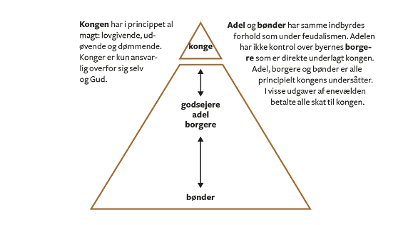
3M: Enevælde (pointer)

Slide 9
3M: Oplysningstiden (pointer)
Fra ca. 1700-tallet taler man om ”Oplysningstiden”.
Ny viden og deraf nye måder at anskue verden på medførte, at der blev rejst kritik af det gamle vidensgrundlag, der byggede på tradition og autoritet.
Der blev sat spørgsmålstegn ved kirken og statsmagtens udsagn (enevælden blev udfordret), der blev krævet videnskabelig argumentation og frihed til at udtrykke sine meninger.

Slide 10
3M: Oplysningstiden (pointer)
Moderne videnskabelige empiriske (erfaringsbaserede) metoder blev taget i brug, fx via målinger og forsøg.
Man udviklede videnskabelige teorier, som det indsamlede materiale (empirien) skulle underbygge.
En konsekvens af denne udvikling var, at samfundsforhold, der ikke kunne begrundet rationelt (med fornuften), burde ændres.
Det blev fx sværere at argumentere for social og politisk ulighed, hvis mennesker af natur ikke er særlig forskellige.

